Slide 1
MÁQUINAS HIDRÁULICAS
MILLENI DA COSTA
THAÍS S. S. DE MAGALHÃES

Slide 2
Hístorico
Parafuso de Arquimedes ou bomba de parafuso é uma máquina utilizada para transferir líquidos de um local mais baixo até um ponto mais elevado.
Em 1895, turbinas como as desenvolvidas por Fourneyron foram instaladas na Usina de Niágara Falls, entre os EUA e o Canadá, para gerar energia elétrica: um grande marco na história do desenvolvimento da indústria de energia elétrica.
Extrema relevância no contexto de geração de energia elétrica: mais de 80% da energia elétrica gerada no Brasil é proveniente de turbinas hidráulicas em pequenas, médias e grandes centrais hidrelétricas.

Slide 3
Introdução
MÁQUINA HIDRÁULICA: É uma máquina que, por meio do escoamento da água, transforma a energia hidráulica, fornecida pela água ou cedida por outra máquina, em energia mecânica.
Podem ser classificadas em dois grandes grupos: Motrizes e Operatrizes

Slide 4
Máquinas Motrizes
As máquinas motrizes transformam a energia contida em um fluido em energia mecânica. Caso esteja conectada a um gerador, pode produzir energia elétrica. Ex: turbinas hidráulicas

Slide 5
Turbinas hidráulicas
Turbinas de ação: transformam energia cinética em mecânica à pressão constante, geralmente atmosférica. Ex: turbina Pelton
Turbinas de reação: a água tem variação de pressão desde o momento em que entra na turbina até a saída. Ex: Turbinas Francis e Kaplan.

Slide 6
Turbina Pelton
A turbina Pelton é uma turbina de impulso, na qual a água apresenta a mesma pressão antes e depois do seu estágio de saída. Nessas turbinas, a pressão da água é primeiro transformada em energia cinética pelo bocal que a acelera até uma alta velocidade. O jato ou jatos d'água (pode conter até 6) são dirigidos para uma série de conchas curvas montadas em torno do rotor, sendo controlados na agulha do injetor.
Trabalham com velocidades de rotação mais alta que os outros tipos. Elas tem eficiência constante dentro de uma ampla gama de condições de operação São adequadas para operar em faixas de quedas médias a altas, sendo por isto mais comuns em países montanhosos.
Usina Reisseck com mais altura de queda (1767m) e de Sellrain Silz com maior potência gerada (260 MW) ambas na Áustria e a Usina Hidrelétrica Parigot de Souza, no Paraná, tem 4 turbinas tipo Pelton de 65 MW, com queda bruta normal de 754 m, são exemplos de usinas que utilizam esses tipos de turbinas.

Slide 7
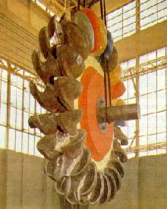
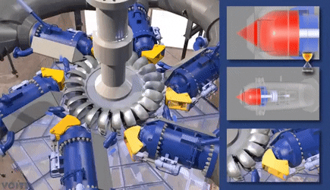

Slide 8
Turbina Francis
Possui pré-distribuidor e distribuidor. O pré-distribuidor é um conjunto de pás fixas, responsável por dar um ângulo de entrada para a água, aumentando o rendimento. O distribuidor é um conjunto de pás móveis, responsável pelo controle da quantidade de água que entra no rotor, assim variando a potência gerada.
Neste tipo de turbina, a água sob pressão entra por um duto circular de secção decrescente, onde é desviada por um conjunto de pás estáticas para um rotor central. A água atravessa a parede lateral do rotor, empurrando outro conjunto de pás fixas no mesmo, e sai pela base do rotor com pressão e velocidade muito reduzidas. A potência mecânica extraída da água é transmitida pelo rotor a um eixo fixado na base oposta. As pás estáticas podem ser ajustáveis.
Turbinas Francis são adequadas para operar entre quedas baixas e médias. As Usinas Hidrelétricas de Itaipu, Tucuruí no Tocantins, Furnas em Minas Gerais e outras no Brasil,além de Três Gargantas funcionam com turbinas tipo Francis com cerca de 100 m de queda d'água.

Slide 9
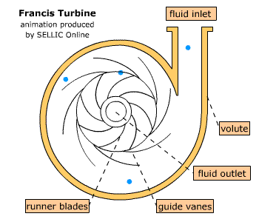
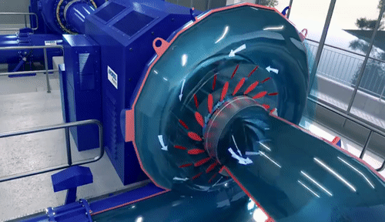

Slide 10
Turbina Kaplan
A única diferença entre as turbinas Kaplan e Francis é o rotor, que se assemelha a um propulsor de navio. O ângulo de inclinação das pás é controlado por pistões hidráulicos, normalmente em conjunto com as palhetas de distribuição.
É projetada para aplicações de baixa pressão de água. Tem hélice como lâminas, mas funciona apenas para trás. Em vez de deslocar a água axialmente usando a potência do eixo e criando impulso axial, a força axial da água atua nas lâminas da turbina Kaplan gerando a potência do eixo.
Turbinas Kaplan são adequadas para operar em quedas baixas. Elas apresentam eficiência constante em ampla faixa de operação. A Usina Hidrelétrica de Três Marias, também em Minas gerais e de Santo Grande entre São Paulo e Paraná utilizam turbina Kaplan.

Slide 11
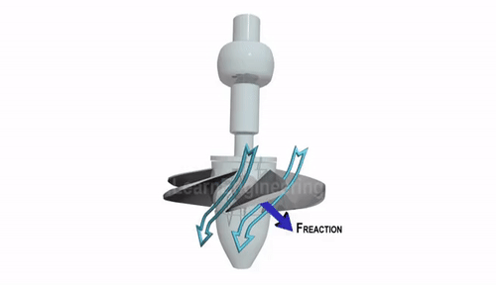

Slide 13
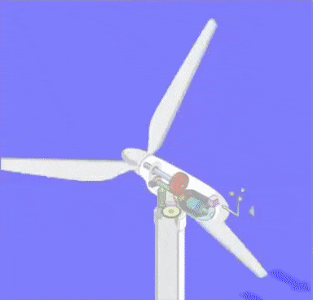
Turbina de Hélice- Eólicas
Absorve parte da potência cinética do vento através de um rotor aerodinâmico, convertendo energia mecânica de eixo, produzida pelo torque, em energia elétrica através de um gerador. Ela pode extrair energia cinética somente do ar que passa através da área interceptada pelas pás rotativas.

Slide 14
Máquinas Operatrizes
As máquinas operatrizes absorvem energia mecânica e transferem a energia para o fluído. Ex: bombas hidráulicas
Uma bomba hidráulica é um dispositivo que adiciona energia aos líquidos, tomando energia mecânica de um eixo, de uma haste ou de um outro fluido.
São normalmente subdivididas em dois tipos principais: as Máquinas de Deslocamento Positivo (positive displacement machines) e as máquinas de fluxo (turbomachines).

Slide 15
Máquinas de deslocamento positivo
O escoamento do fluido é causado pelo aumento de pressão originado pela bomba através do movimento alternado ou rotativo de seus elementos.

Slide 16
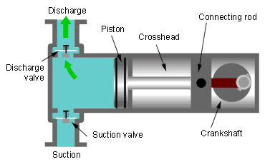
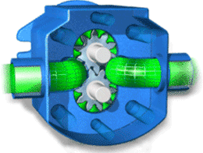
bomba alternativa- pistão ou êmbolo
bomba rotativa-
bomba rotativa- engrenagem

Slide 17
bomba de anel líquido - este tipo é mais usado para produzir vácuo ou comprimir gases.

Slide 18
Máquinas de fluxo
São assim designadas pois o fluido de trabalho passa de maneira contínua pelo elemento principal da máquina, o rotor.

Slide 19
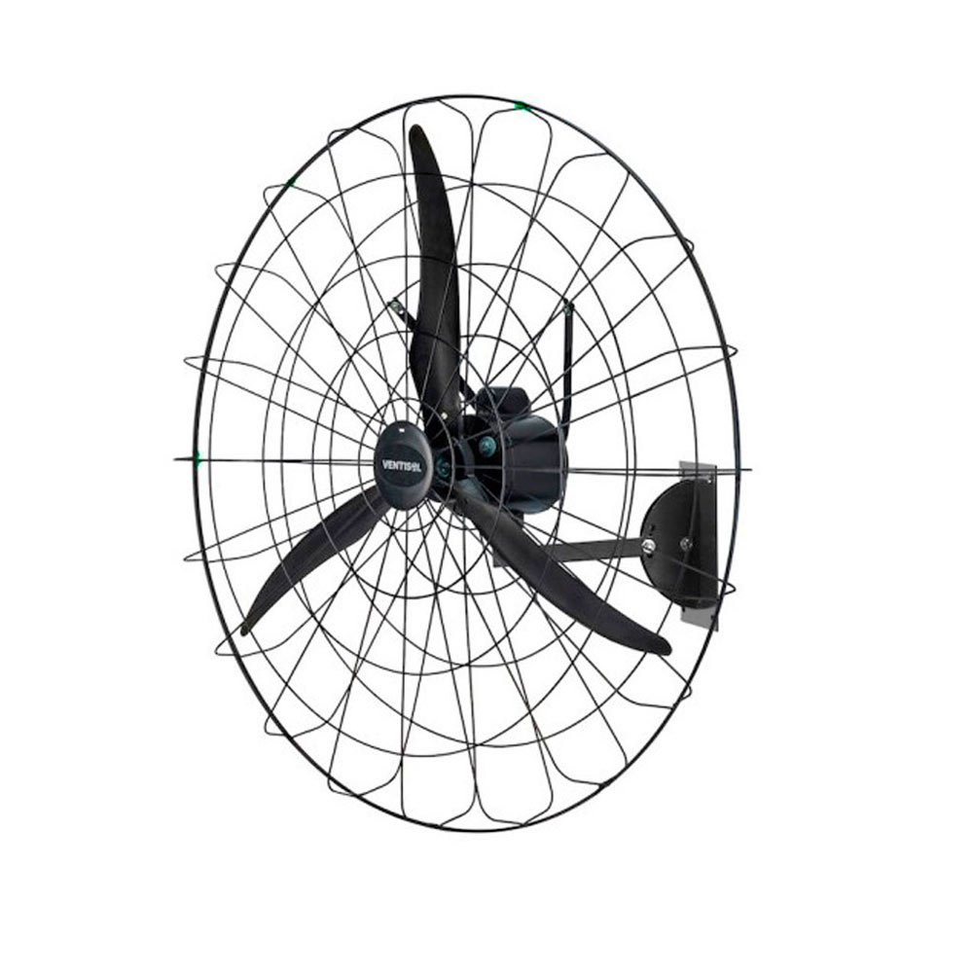
Hélice: usado em situações de resistência mínima ao fluxo de ar. Com uma eficiência de 40%, é adequado para aparelhos de parede, janela e teto. Pode movimentar um elevado volume de ar e tem um baixo custo de instalação.

Slide 20
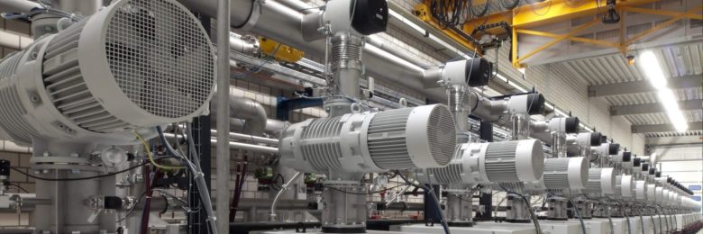
Axial: com uma eficiência de 60%, é utilizado numa caixa simples, com um motor interno ou externo.

Slide 21
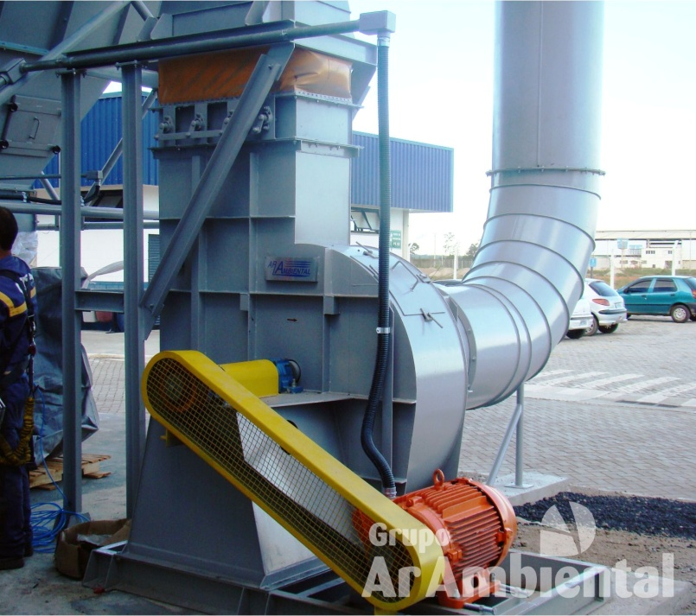
Ventilador centrífugo: possibilita um fluxo de ar de alta pressão e é usado em situações em que é necessário ultrapassar a alta resistência ao fluxo de ar. Necessita de mais espaço do que os anteriores.

Slide 22
Matérias e laboratórios relacionados
EMC5407- MECÂNICA DOS FLUIDOS
EMC5419- MECÂNICA DOS FLUIDOS II
EMC5443 FUNDAMENTOS DE SISTEMAS HIDRÁULICOS E PNEUMÁTICOS
EMC5467 TOPICOS DE SISTEMAS HIDRÁULICOS
LAHIP- Laboratório de Hidráulica e Pneumática

